Slide 1

Incoder-Decoder
Подшиваленко Диана
Шинкевич Марина
Иовчик Павел
Гибадулина Алина
Гриценко Анна

Slide 2
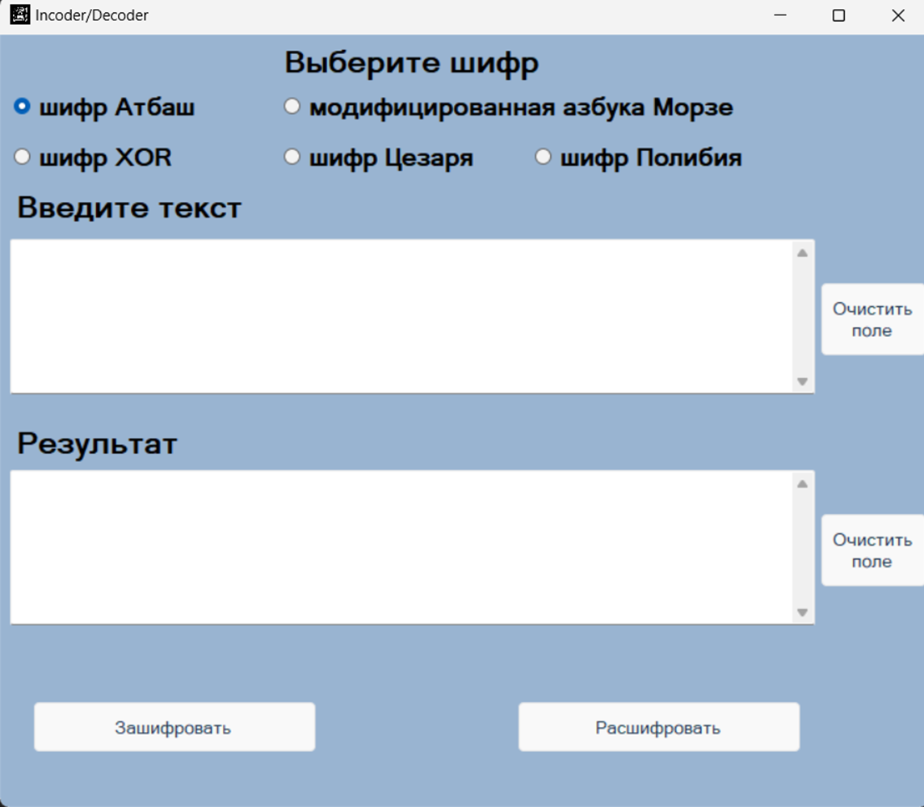

Наше приложение

Slide 3
Назначение
Данное приложение предназначено для шифрования и расшифровывания информации, используя разные виды шифров.
Разработать приложение, с помощью которого можно будет шифровать и расшифровывать информацию, вводимую пользователем. Сделать удобный интерфейс. Реализовать несколько видов шифров.
Цель

Slide 4
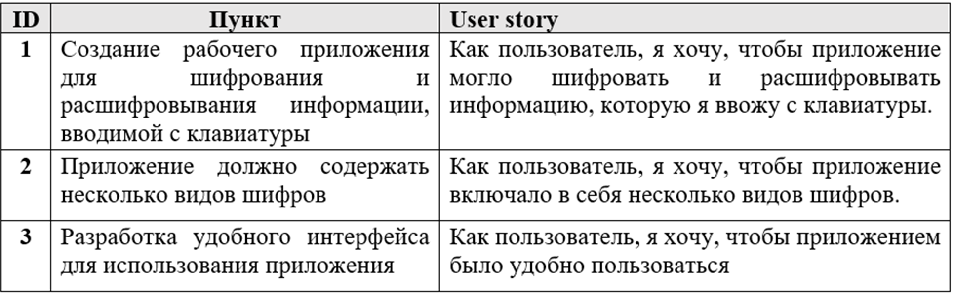

Бэклог продукта (Product backlog) (1 спринт)

Slide 5
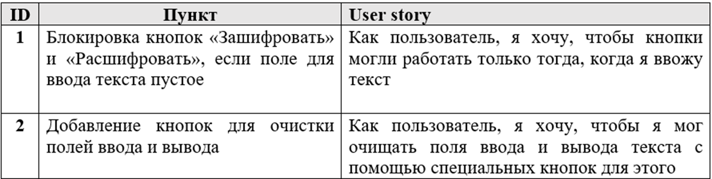

Бэклог продукта (Product backlog) (2 спринт)

Slide 6

Наша команда
Подшиваленко Диана Игоревна (@Dianich)
2.Шинкевич Марина Дмитриевна (@MarinaShinkevich)
3.Иовчик Павел Петрович (@evrettllee)
4.Гибадулина Алина Фархадовна (@alina_gibadulina)
5.Гриценко Анна Александровна (@AnyaGritsenko)
Agile/Scrum

Slide 7

Модули
Шифр Цезаря
Шифр Полибия
Шифр Атбаш
Шифр XOR
Шифр модифицированная азбука Морзе

Slide 8
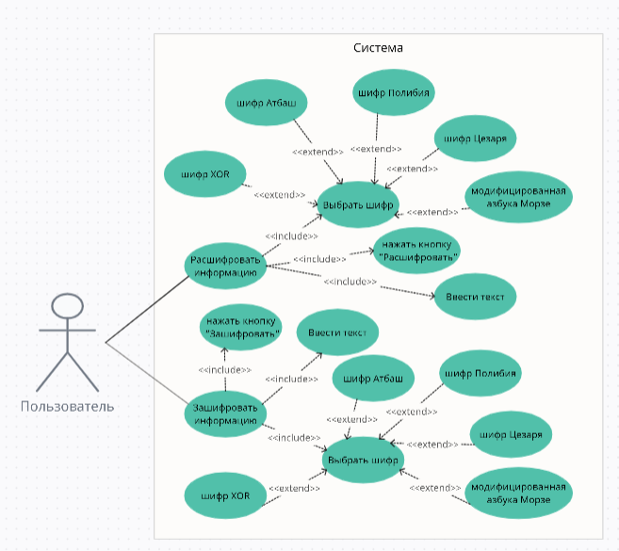

Slide 9
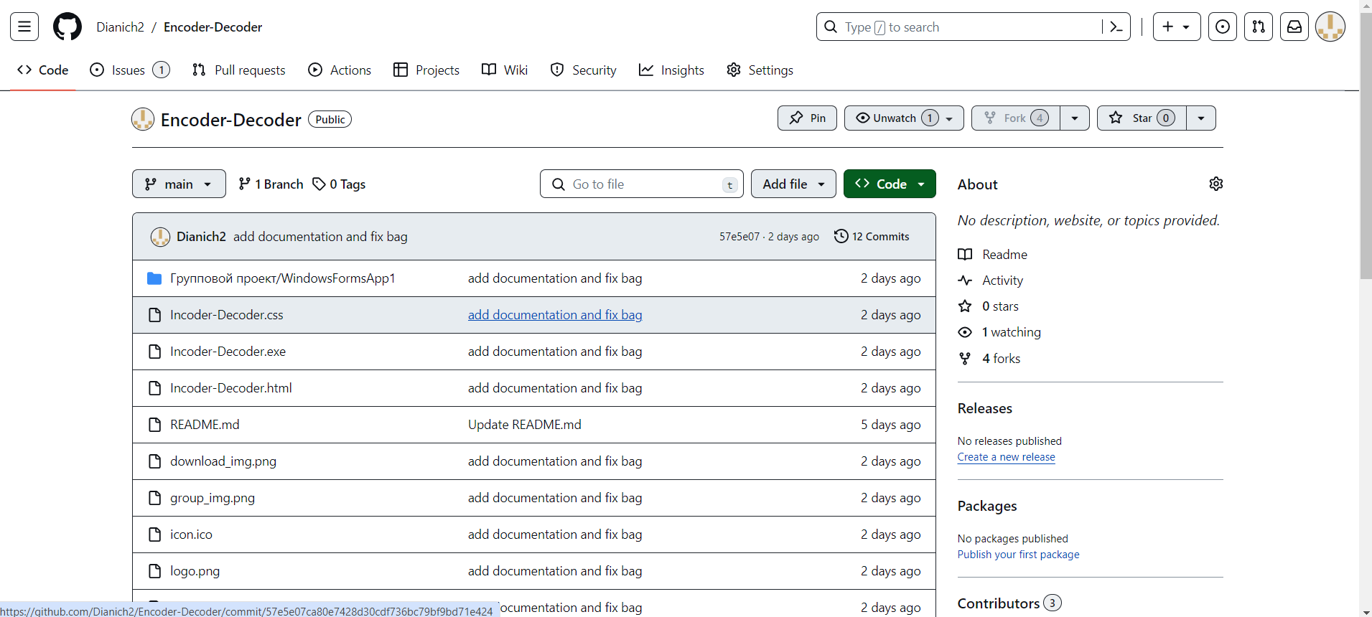

Slide 10
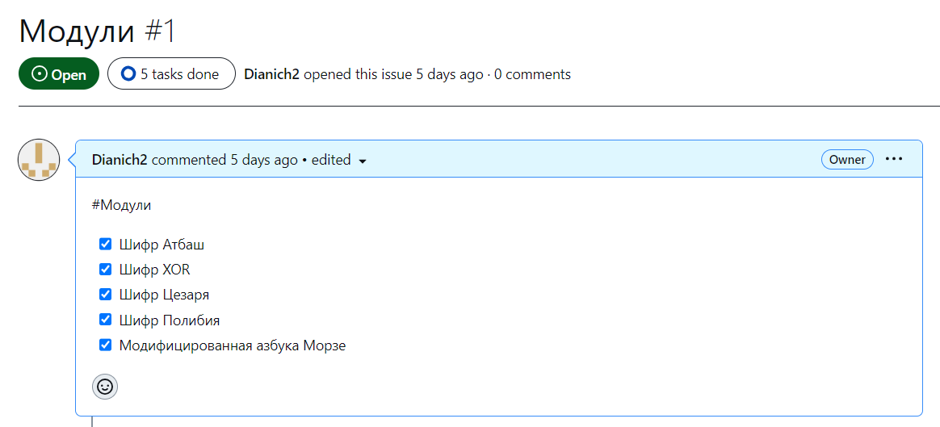

Slide 11

Шифр Атбаш

Slide 12
Шифр XOR

Slide 13

Шифр Цезаря

Slide 14
Шифр Полибия

Slide 15
Модифицированная азбука Морзе

Slide 16
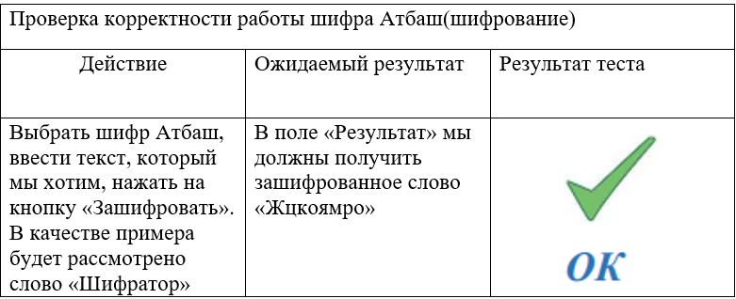
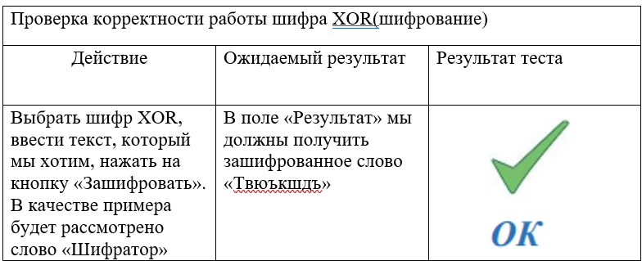
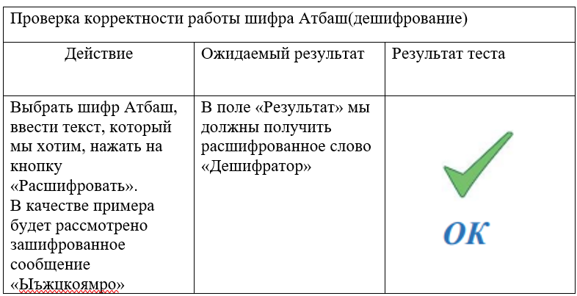
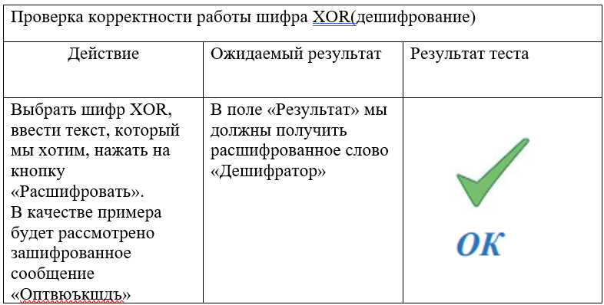

Slide 17

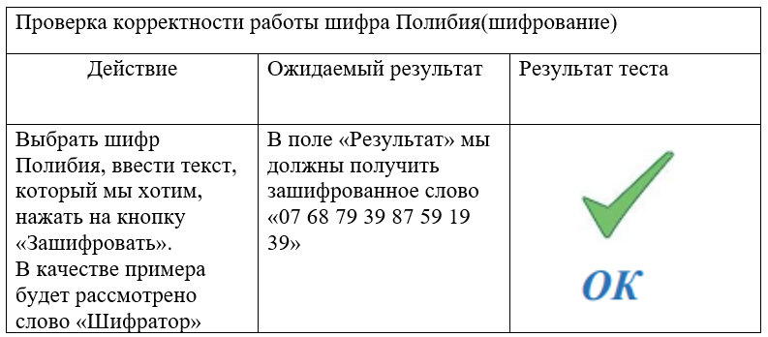
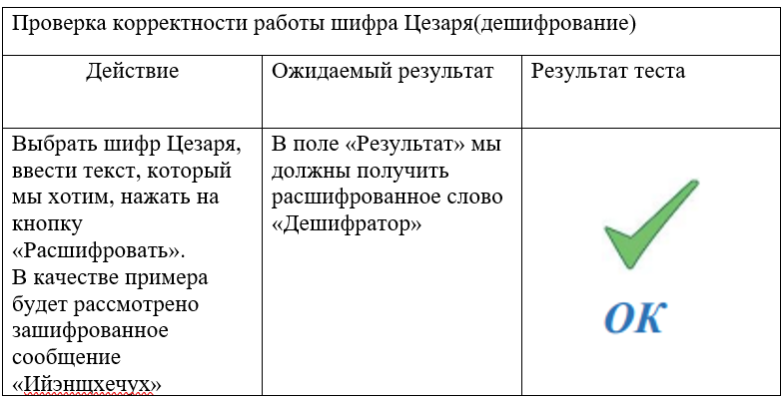
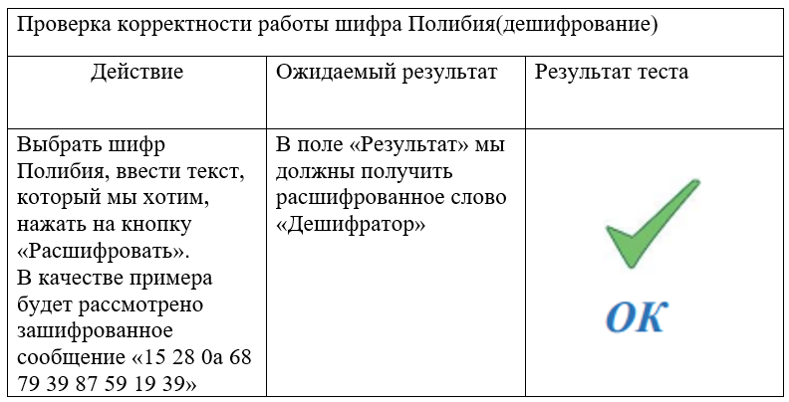

Slide 18
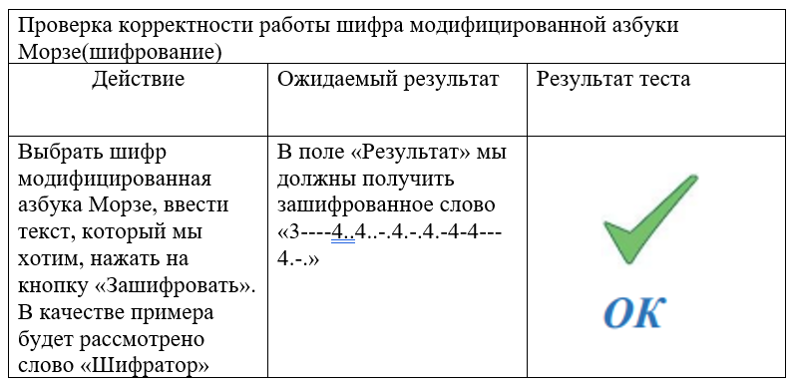
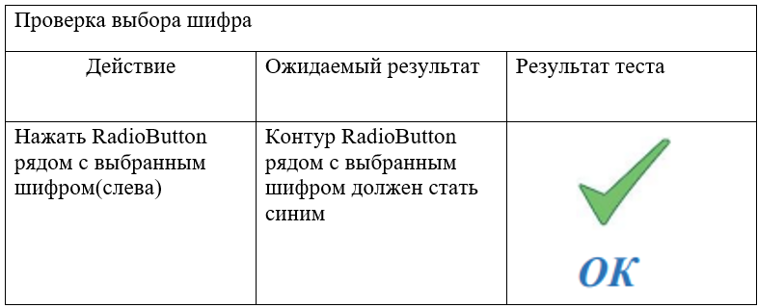
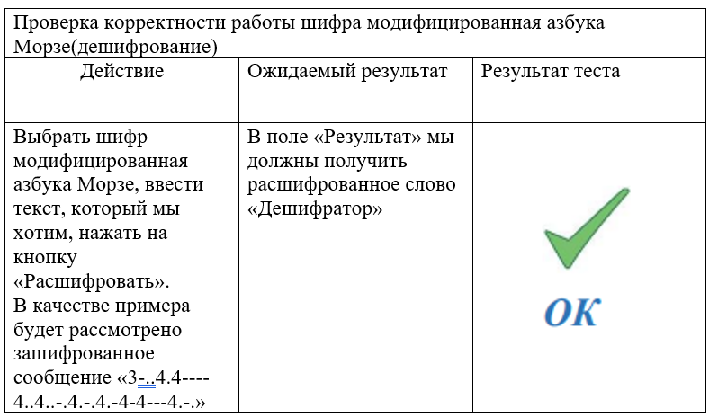
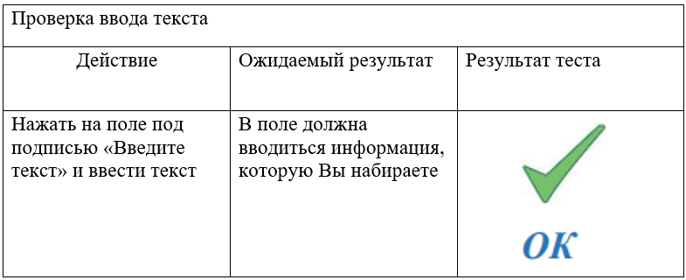

Slide 19
Спасибо за внимание!

